Slide 1

Особенности проведения ГИА-11 в 2021 году

Slide 2
ФОРМЫ ПРОВЕДЕНИЯ ГИА-11
в 2021 году
ЕГЭ
ДЛЯ ЛИЦ, ПЛАНИРУЮЩИХ ПОСТУПЛЕНИЕ В ВУЗы
ГВЭ (традиционная форма)
Для обучающихся с ОВЗ (инвалидов), выбравших данную форму и предоставивших соответствующие документы+УФСИН
ГВЭ («нетрадиционная форма» для аттестата)
ДЛЯ ЛИЦ, НЕ ПЛАНИРУЮЩИХ ПОСТУПЛЕНИЕ В ВУЗы (категории ВТГ или не завершившие среднее общее образование в предыдущие годы)
Для участников с ОВЗ ГИА проводится по русскому языку в форме ГВЭ или ЕГЭ по выбору указанных участников ГИА.

Slide 3
Особенности организации и проведения ГВЭ-11
ТРАДИЦИОННАЯ ФОРМА (ОВЗ+УФСИН)
Тиражирование бланков ГВЭ+КИМ
в РЦМО
Выдача материалов накануне экзамена (согласно графику)
в РЦМО
Наличие принтеров в аудиториях ППЭ
НЕ ТРЕБУЕТСЯ
Сдача материалов в день проведения
в РЦМО
АНАЛОГИЧНО 2020 году

Slide 4
Особенности организации и проведения ГВЭ-11
«НЕТРАДИЦИОННАЯ ФОРМА» (для аттестата)
ПОДГОТОВКА
Тиражирование бланков ГВЭ
в РЦМО
Передача зашифрованных архивов с КИМ ГВЭ осуществляется РЦМО на флеш-носителях+выдача распечатанных бланков ГВЭ
(приблизительные даты выдачи 22.05.2021 и 25.05.2021)
24.05.2021 и 27.05.2021 члены ГЭК и тех. специалисты размещают на компьютерах (ноутбуках) экзаменационные материалы ГВЭ в защищенном виде (зашифрованные архивы).
Аудитории ППЭ для ГВЭ «нетрадиционной формы» должны быть оборудованы компьютерами (ноутбуками) с подключенными принтерами
Требования к ППЭ для ГВЭ аналогичны требованиям к ППЭ для ЕГЭ.

Slide 5
Особенности организации и проведения ГВЭ-11
«НЕТРАДИЦИОННАЯ ФОРМА» (для аттестата)
ПРОВЕДЕНИЕ
В 09:30 РЦМО передает ответственным от ТУ пароли к архивам.
Ответственные от ТУ передают указанную информацию в ППЭ
Член ГЭК осуществляет введение пароля к файлам, содержащим экзаменационные материалы ГВЭ, в каждой задействованной аудитории ППЭ.
В 10:00 организатор в аудитории инициирует печать КИМ ГВЭ.
По окончании печати организатор раздает каждому участнику в аудитории по одному комплекту экзаменационных материалов ГВЭ в произвольном порядке.
Сдача материалов в день проведения в РЦМО

Slide 6
Бланки ГВЭ
БЛАНКИ ДВУХСТОРОННИЕ

Slide 7
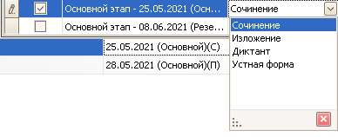
АКТУАЛИЗАЦИЯ РИС ГИА-11. График сдачи сведений
Дата предоставления сведений | Категория информации | Примечание
22.04.2021 | Актуализация информации по участникам ГВЭ ("нетрадиционная форма" для аттестата)* Сведения о работниках ППЭ (медицинские работники, ассистенты), общественные наблюдатели, сведения о членах предметных комиссий, включая контактные данные (номер телефона, персональный адрес электронной почты) по каждой категории | Экспорт из РИС ГИА-11
30.04.2021 | Распределение работников в ППЭ по экзаменам | Экспорт из РИС ГИА-11
21.05.2021 | 1. Сведения о допуске участников к ГИА-11; 2. Сведения об участниках со специализированной рассадкой (по каждому предмету) | Запрос РЦМО (письмо будет направлено позже)
*ВАЖНО: РЕГИСТРАЦИЯ УЧАСТНИКОВ
ГВЭ ПО РУССКОМУ ЯЗЫКУ («нетрадиционная форма» для аттестата) осуществляется
на СОЧИНЕНИЕ

Slide 8
Особенности проведения ГИА-9 в 2021 году

Slide 9
ФОРМЫ ПРОВЕДЕНИЯ ГИА-9
в 2021 году
ОГЭ
(русский язык и математика)
ГВЭ (русский язык и математика)
Для обучающихся с ОВЗ (инвалидов), выбравших данную форму и предоставивших соответствующие документы+УФСИН
Для участников с ОВЗ (инвалидов) по их желанию проводится только по одному обязательному предмету по их выбору

Slide 10
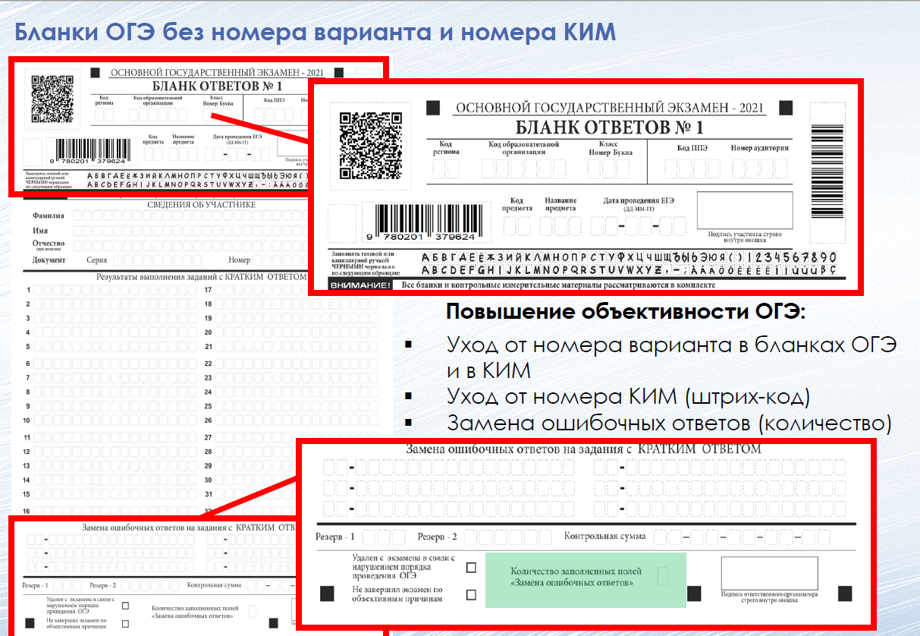
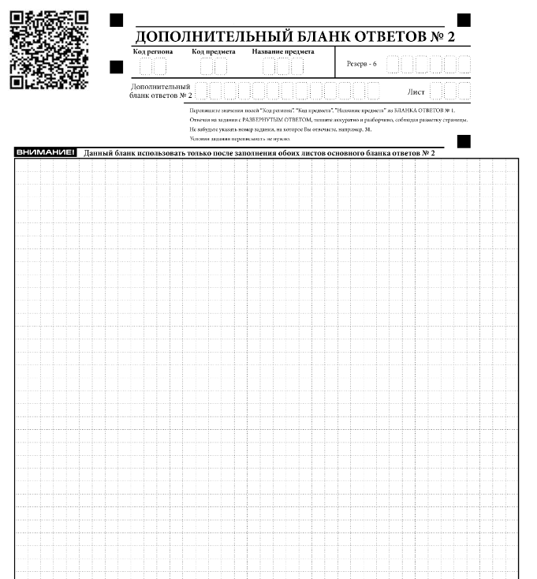
Нововведения ГИА-9 на 2021
Обновление бланков ОГЭ, уход от номера варианта.
Запрещается копирование ДБО!!!
ВАЖНО: БЛАНКИ ОДНОСТОРОННИЕ

Slide 11
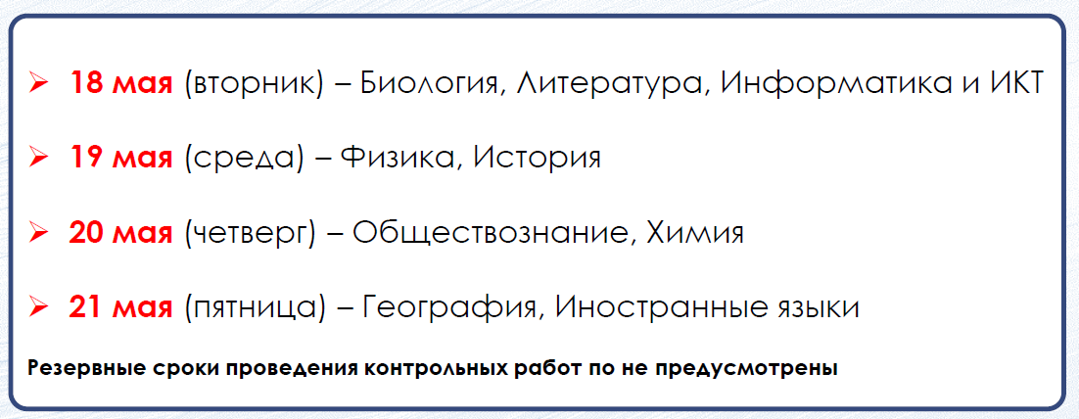
Организационно-технологическое обеспечение проведения контрольных работ
для обучающихся 9 классов в 2021 году
Расписание контрольных работ
Заявления на КР-9 до 30.04.2021

Slide 12
Особенности организации и проведения КР-9
ВНЕСЕНИЕ СВЕДЕНИЙ В РИС
В РИС ГИА-9 вносится информация о выбранных предметах КР-9 (Версия РИС 16.03);
Внесение ППЭ, работников ППЭ, распределение участников, работников для проведения КР-9 не осуществляется (аналогично ДР-10);
Рассадка участников выполняется вручную на уровне ТУ

Slide 13
Особенности организации и проведения КР-9
ПОДГОТОВКА
Тиражирование бланков КР-9 и печать контрольного листа с указанием номера бланка №1 и варианта КИМ
в РЦМО
Передача зашифрованных архивов с КИМ КР-9 осуществляется РЦМО +выдача распечатанных бланков ГВЭ
(накануне дня КР-9)
Места проведения КР-9 должны быть оборудованы компьютерами (ноутбуками) с подключенными принтерами для тиражирования КИМ КР-9
ВАЖНО: БЛАНКИ ОДНОСТОРОННИЕ

Slide 14
Особенности организации и проведения КР-9
ПРОВЕДЕНИЕ
В 08:30 РЦМО передает ответственным от ТУ пароли к КИМ КР-9.
Ответственные от ТУ передают указанную информацию в места проведения КР-9
Печать КР-9 + комплектование КИМ с полученными из РЦМО бланками КР-9
Не позднее 10:00
Выдача комплектов ЭМ участникам
Сдача материалов согласно графику РЦМО

Slide 15
АКТУАЛИЗАЦИЯ РИС ГИА-9. График сдачи сведений
Дата предоставления сведений | Категория информации | Примечание
19.04.2021 | 1. Сведения о работниках ППЭ (медицинские работники, ассистенты), общественные наблюдатели, сведения о членах предметных комиссий, включая контактные данные (номер телефона, персональный адрес электронной почты) по каждой категории; 2. Сведения о ППЭ, аудиторный фонд (только для ГИА-9 (русский язык и математика) | Экспорт из РИС ГИА-9
30.04.2021 | 1. Назначение ППЭ и аудиторий на экзамены (только для ОГЭ (русский язык и математика); 2. Распределение участников ОГЭ по ППЭ; 3.Распределение работников в ППЭ по экзаменам; 4. Актуализация данных в РИС по КР-9 | Экспорт из РИС ГИА-9
19.05.2021 | 1. Сведения о допуске участников к ГИА-9; 2. Сведения об участниках со специализированной рассадкой (по каждому предмету) | Запрос РЦМО (письмо будет направлено позже)

